Slide 1
Optativa Cabeamento estruturado e fibras ópticas
Aula 8: Práticas de instalação
Prof. Diovani Milhorim

Slide 2
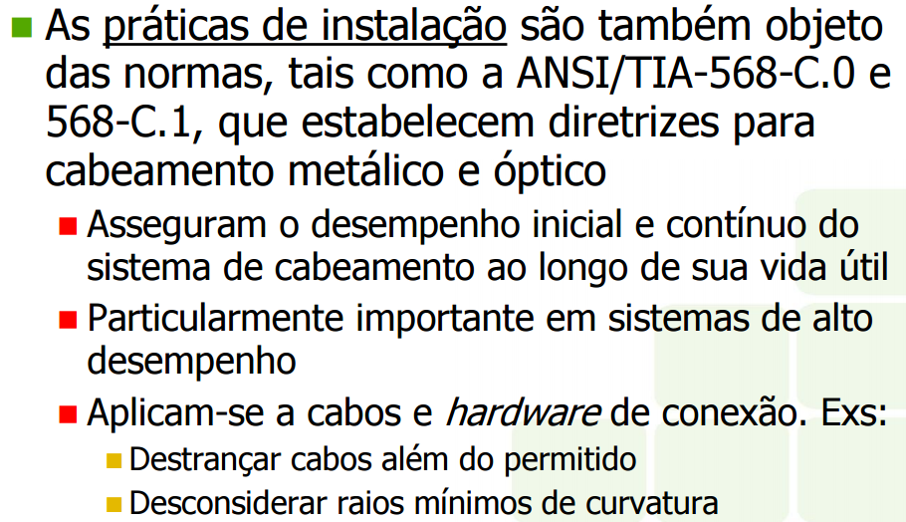
Práticas de instalação
Introdução:

Slide 3
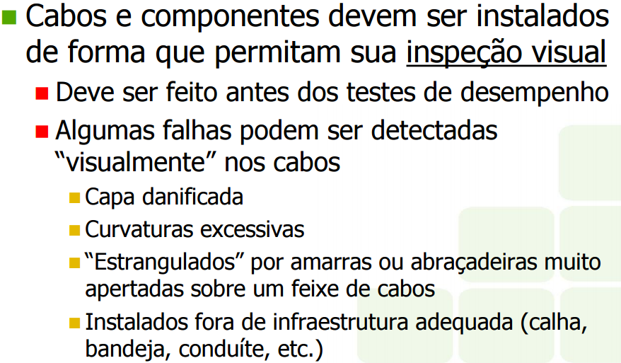
Práticas de instalação
Instalação dos cabos e do Hardware de conexão:

Slide 4
Práticas de instalação
Instalação dos cabos e do Hardware de conexão:

Slide 5
Práticas de instalação
Instalação dos cabos e do Hardware de conexão:

Slide 6
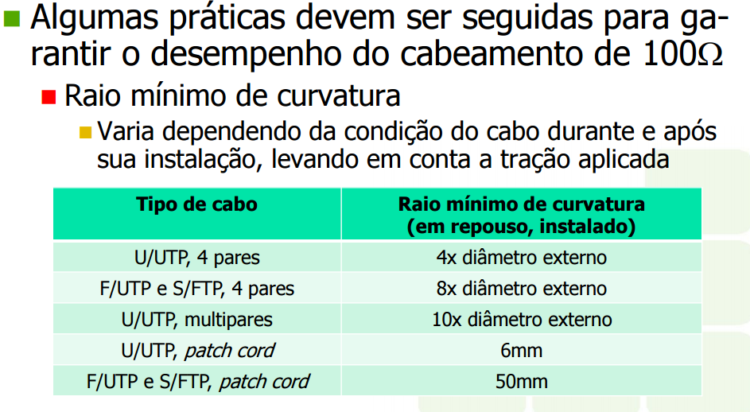
Práticas de instalação
Práticas de instalação de cabeamento metálico

Slide 7
Práticas de instalação
Práticas de instalação de cabeamento metálico

Slide 8
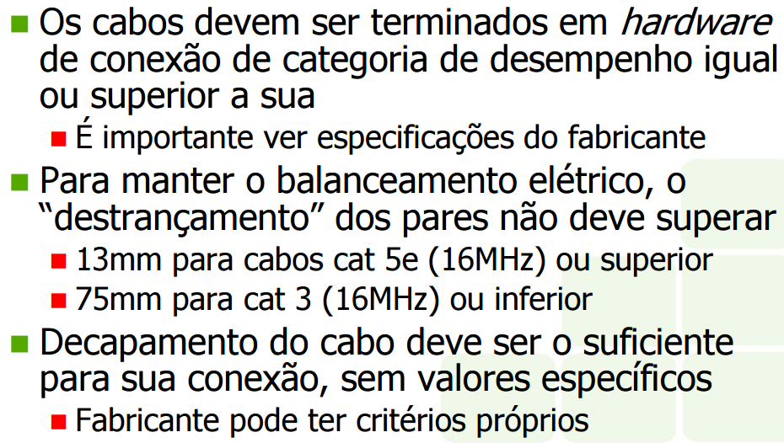
Práticas de instalação
Práticas de instalação de cabeamento metálico

Slide 9
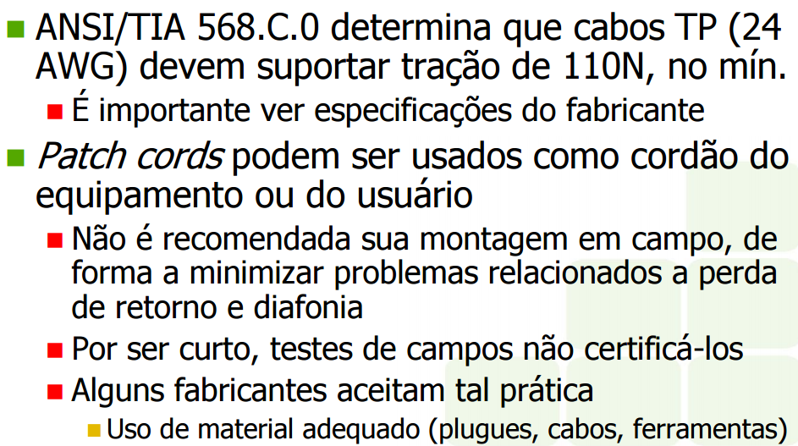
Práticas de instalação
Práticas de instalação de cabeamento metálico

Slide 10
Práticas de instalação
Práticas de instalação de cabeamento metálico

Slide 11
Práticas de instalação
Práticas de instalação de cabeamento metálico

Slide 12
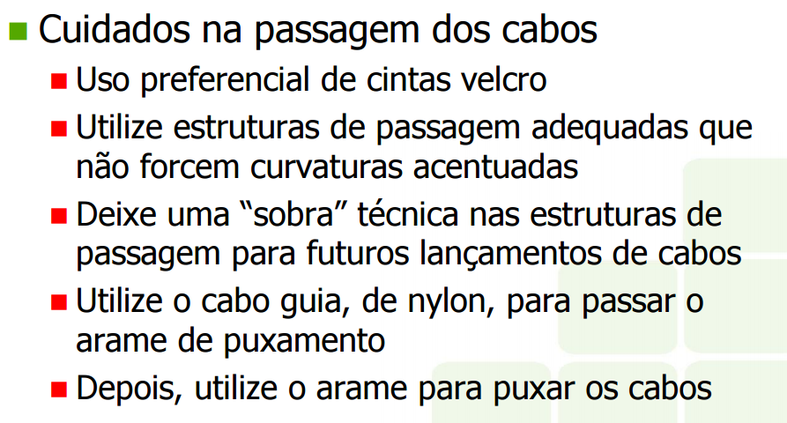
Práticas de instalação
Práticas de instalação de cabeamento metálico

Slide 13
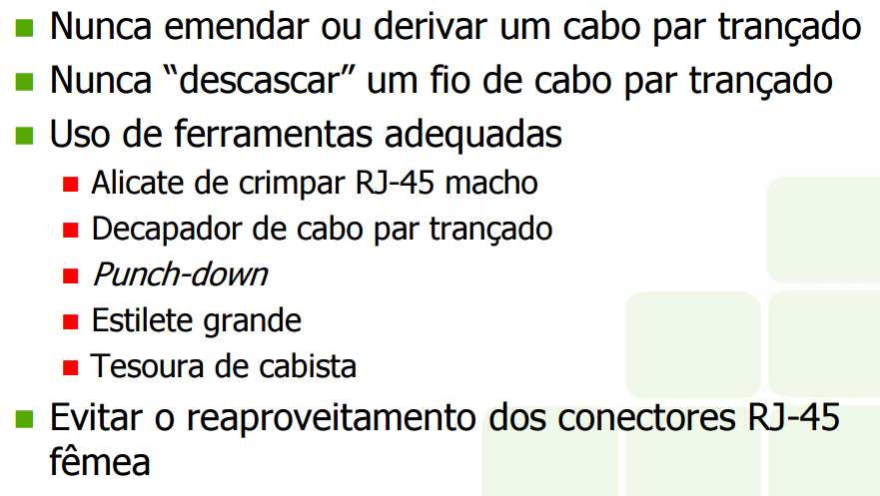
Práticas de instalação
Práticas de instalação de cabeamento metálico

Slide 14
Práticas de instalação
Práticas de instalação de cabeamento óptico
As seguintes práticas de instalação devem ser seguidas para que o desempenho do cabeamento óptico seja assegurado após sua instalação:
Curvatura mínima (repouso) >= 25mm
Curvatura mínmina (lançamento) >= 50 mm
Força tração máxima < 222 N
Considerando cabo de 2 ou 4 fibras em cabeamento horizontal (FTTD).

Slide 15
Práticas de instalação
Práticas de instalação de cabeamento óptico
Norma ANSI / TIA – 568-C.0
Todos outros cabos internos:
Repouso – Raio mínimo >= 10x seu diâmetro externo
Lançamento – Raio mínimo >= 20x seu diâmetro externo
Tração > 220N

Slide 16
Práticas de instalação
Práticas de instalação de cabeamento óptico
Norma ANSI / TIA – 568-C.0
Todos outros cabos externos:
Repouso – Raio mínimo >= 10x seu diâmetro externo
Lançamento – Raio mínimo >= 20x seu diâmetro externo
Tração > 2670N

Slide 17
Práticas de instalação
Práticas de instalação de cabeamento óptico
Norma ANSI / TIA – 568-C.0
Todos outros cabos Indoor-Outdoor:
Repouso – Raio mínimo >= 10x seu diâmetro externo
Lançamento – Raio mínimo >= 20x seu diâmetro externo
Cabo com mais de 12 fibras - Tração > 2670N
Cabo com menos de 12 fibras - Tração > 1335N

Slide 18
Práticas de instalação
Práticas de instalação de cabeamento óptico
Distribuição do cabeamento óptico
Cada segmento de cabo deve ser instalado de modo que as fibras pares sejam terminadas na posição A em um extremo do enlace e na posição B no outro extremo.

Slide 19
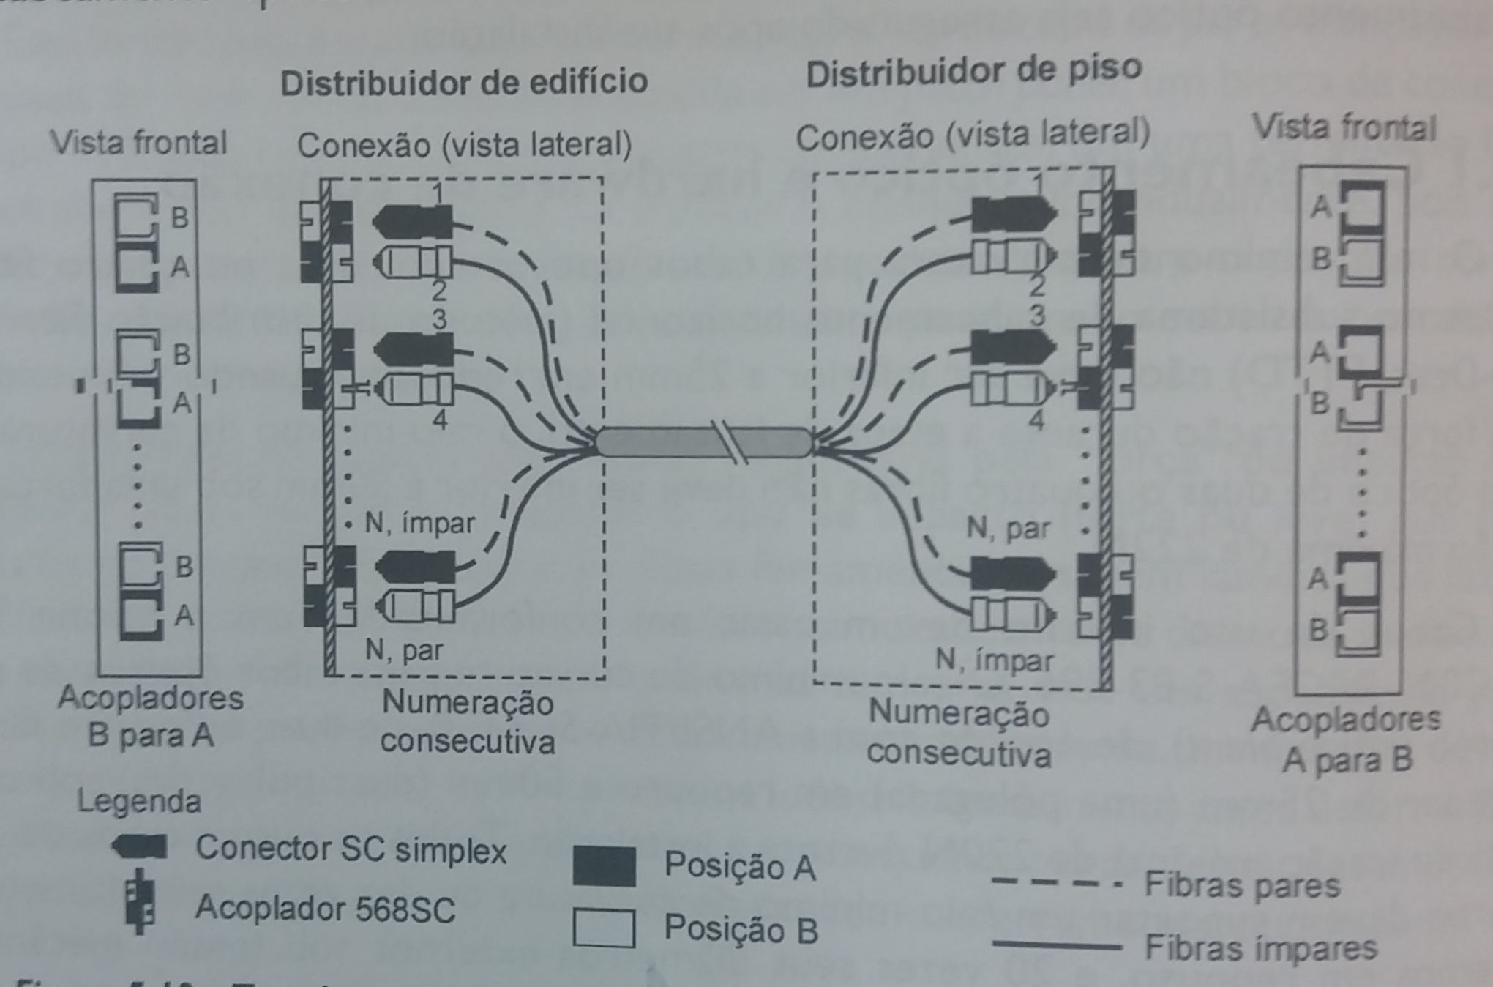
Práticas de instalação
Práticas de instalação de cabeamento óptico
Distribuição do cabeamento óptico

Slide 20
Práticas de instalação
Práticas de instalação de cabeamento óptico
Patch-cord
Os patch-cord devem ser fabricados com cabos de duas fibras do mesmo tipo usadas no enlace e com conectores ópticos instalados em ambos os extremos. Devem ser montado em orientação crossover (posições A e B invertidas)

Slide 21
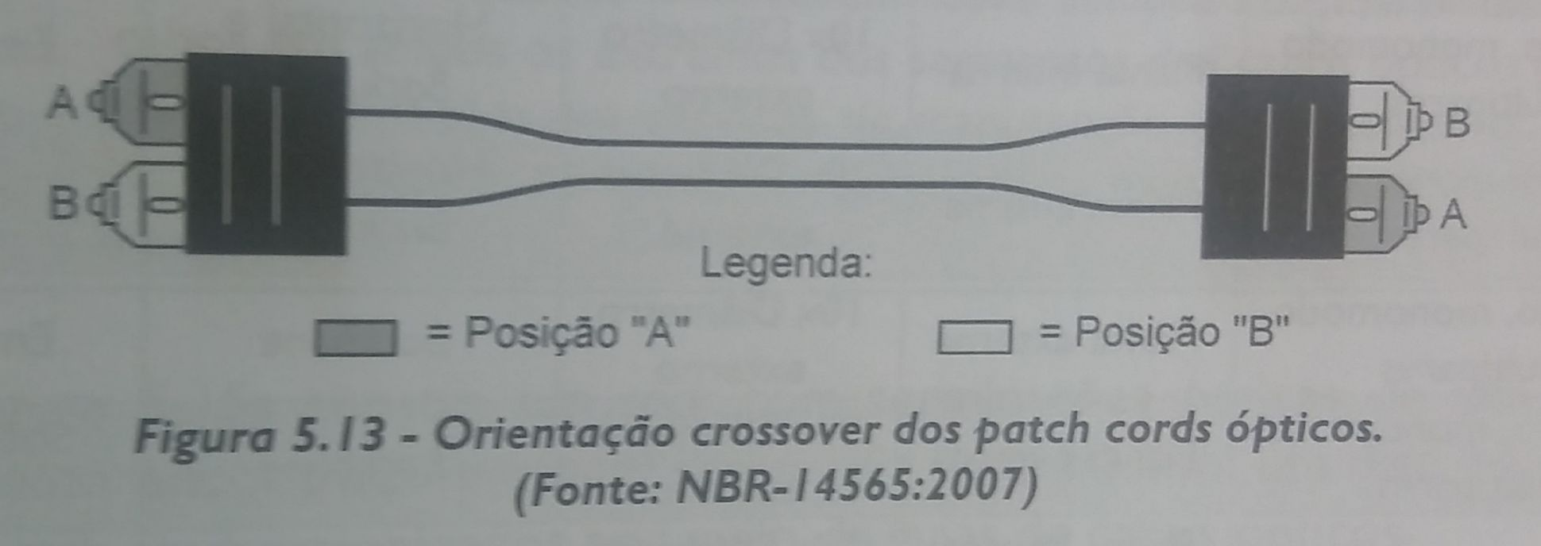
Práticas de instalação
Práticas de instalação de cabeamento óptico
Patch-cord

Slide 22
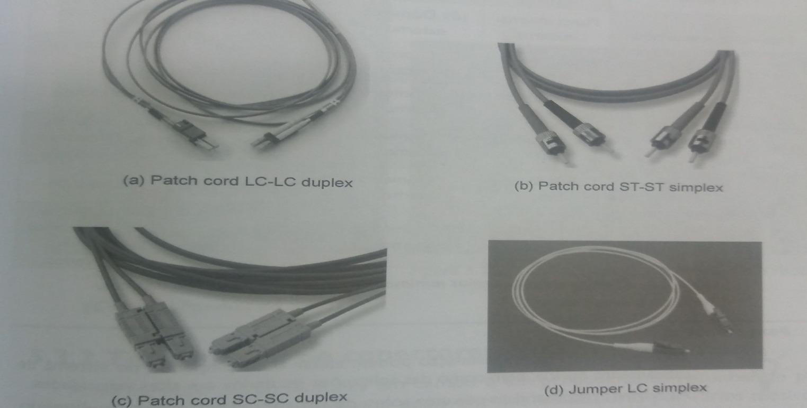
Práticas de instalação
Práticas de instalação de cabeamento óptico
Patch-cord

Slide 23
Práticas de instalação
Práticas de instalação de cabeamento óptico
Terminadores de conectores ópticos em campo
A terminação de conectores ópticos em campo é reconhecido por norma mas evitado sempre que possível pelos instaladores pela dificuldade de realização da tarefa e em se garantir a qualidade do serviço executado.
Sempre que possível realize emendas ópticas em patch-cord.

Slide 24
Práticas de instalação
Encaminhamentos e espaços:
As normas trazem diretrizes e recomendações quanto às práticas de instalação e encaminhamento dos cabos, aterramento, espaço e organização de cabos em racks e gabinetes.

Slide 25
Práticas de instalação
Encaminhamentos e espaços:
Espaços entre racks e gabinetes devem permitir serviços de manutenção.
Em geral se considera o espaço necessário para se abrir a porta do gabinete ou remover as laterais sem que se esbarre em outros racks.

Slide 26
Práticas de instalação
Encaminhamentos e espaços:
Os cabos devem ser lançados em canalizações dedicas a eles e suportadas por estrutura própria sem compartilhar estes encaminhamentos com outros sistemas.
Encaminhamento interno: conduítes fechados e calhas externas são aceitas.
Encaminhamento externo: conduítes fechados aceitos.

Slide 27
Práticas de instalação
Encaminhamentos e espaços:
Linhas gerais
Instalação em gancho J: não causar deformação
Esteira ou bandeja: 50% de ocupação
Conduíte: tabela.
Teto: manter distância mínima do teto
Alimentação elétrica: manter distância segura
Canaletas aparentes: 40% de ocupação (nunca superior a 60%)

Slide 28
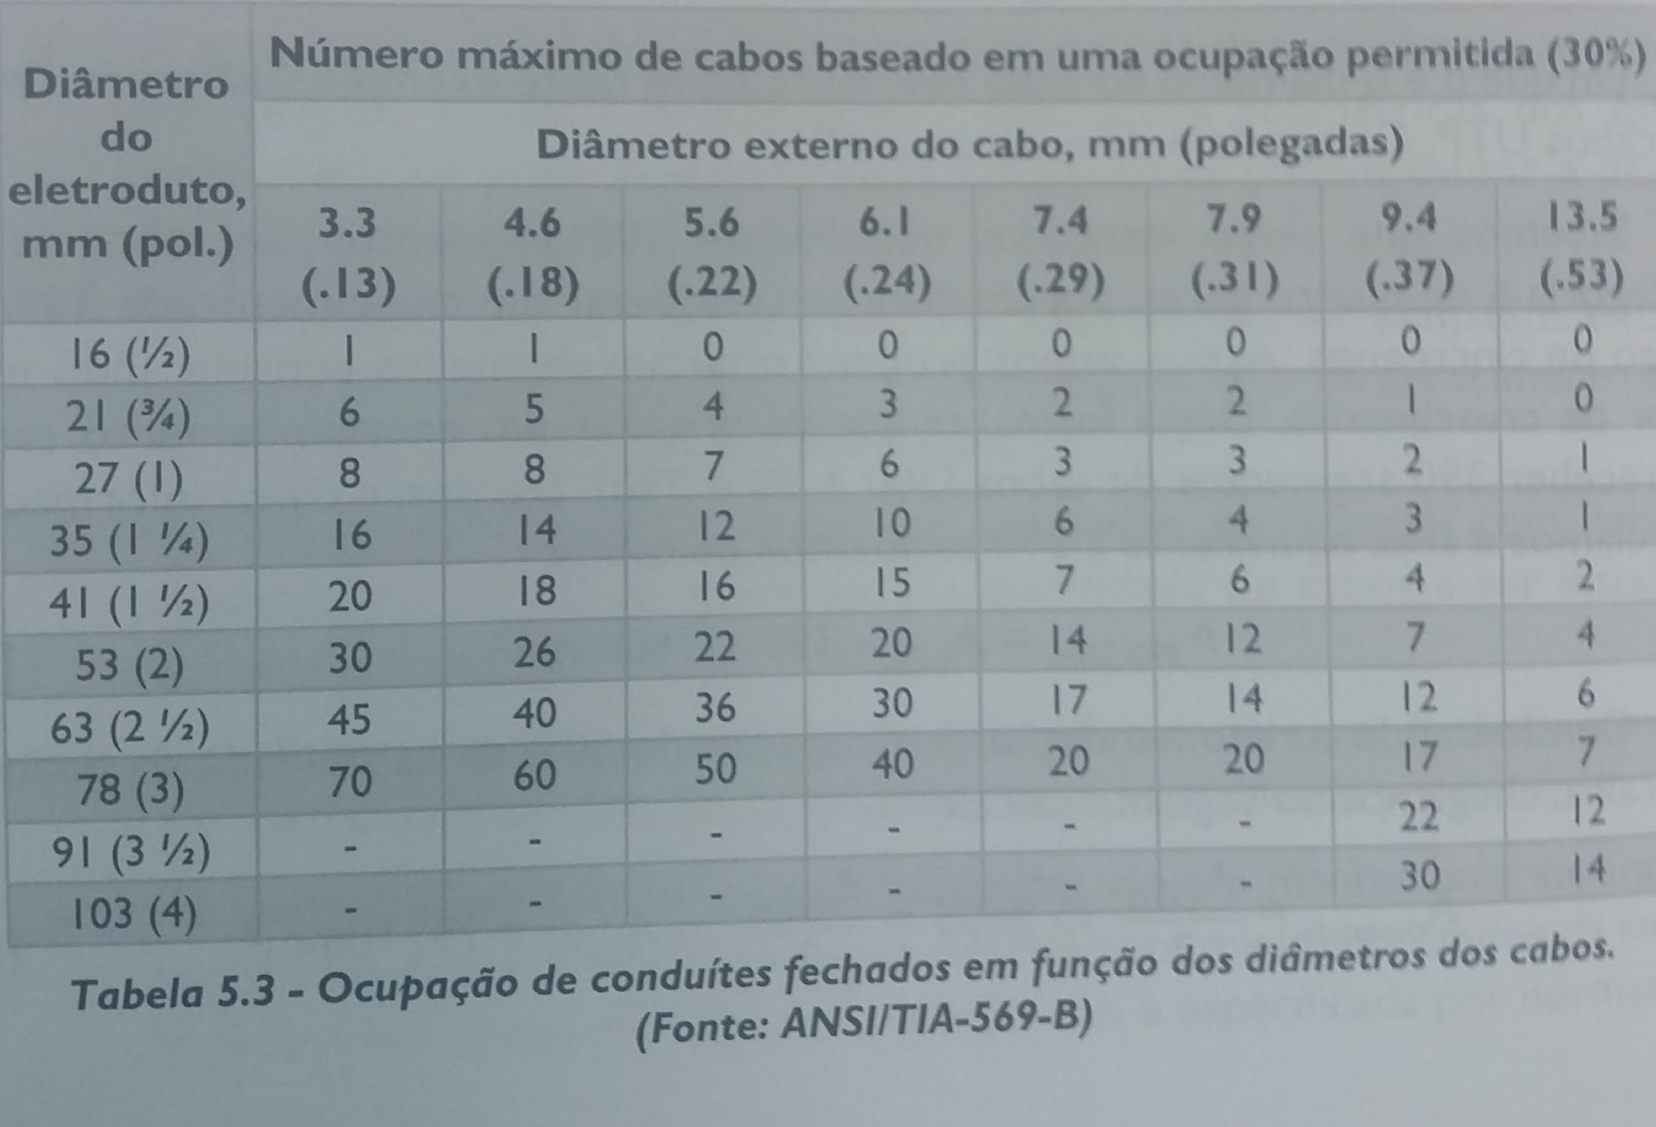
Práticas de instalação
Encaminhamentos e espaços:

